Slide 1



Vectores y cadenas de texto
07-M1T4-Vectores y cadenas de texto II
VÍCTOR JOSÉ VERGEL RODRÍGUEZ
victorvergel
@victorvergel
6/10/2023

Slide 2

ÍNDICE
Creación de un array con new
Array bidimensional
String
https://github.com/Tokio-School/Programacion-Java-Ejemplos-y-Ejercicios-no-obligatorios.git

Slide 3
Creación de un Array
Unidimensional
Bidimensional
String [] nombresCiudades={"Valladolid","Burgos","Salamanca"};
int[][] matrizA = { { 1, 2, 3 }, { 4, 5, 6 }, { 7, 8, 9 } };

Slide 4
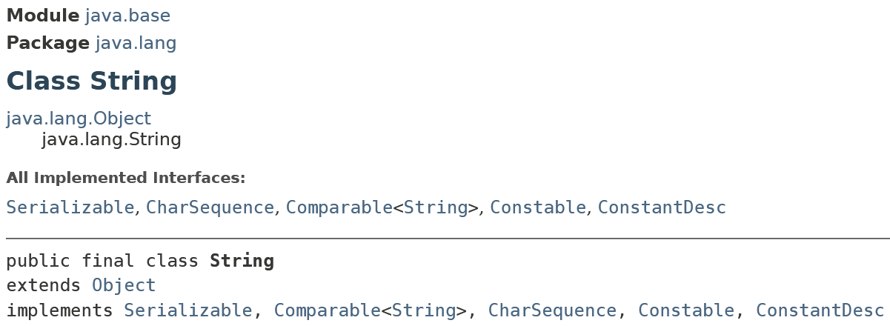
java.lang.String
Funciones importantes
String[] java.lang.String.split(String regex)
String replace(char oldChar, char newChar)
String java.lang.String.trim()
boolean java.lang.String.startsWith(String prefix)
boolean java.lang.String.endsWith(String suffix)
String java.lang.String.substring(int beginIndex, int endIndex)
String java.lang.String.valueOf(boolean b)

Slide 5
Contenido de la clase
Minuto - Contenido
0:00 – presentación e inicio, dudas. Explicación descarga github
4:00 – Creación de un array.
22:00 – ArrayBidimensional
42:00 – Rellenando un array bidimensional
58:00 - Strings
Notes:
Clases grabadas del año anterior, github de recursos: https://github.com/Tokio-School/Programacion-Java-Ejemplos-y-Ejercicios-no-obligatorios

Slide 6
Aclaraciones a la clase

Slide 7


GRACIAS
victorvergel
@victorvergel

